Slide 1
Интерактивная карта музеев Рязани и Рязанской области
Команда проекта:
София Карабанова
Илья Попов
Максим Моргунов
Алексей Скотников
Владимир Силаев
Александр Косолапов

Slide 2
Проблема:
Решение проблемы культурного досуга населения и туристов Рязани и Рязанской области
Данный проект представляет собой сайт-навигатор, позволяющий ознакомиться с историей Рязани и Рязанской области и построить туристический маршрут по ключевым пространствам культурного наследия края.
Цель:
Разработать интерактивную платформу, позволяющую участникам проекта и всем заинтересованным лицам быстро ориентироваться в Музейном пространстве города и области, получить минимальную информацию о различных музеях и выстроить для себя индивидуальный экскурсионный маршрут.
Ожидаемый продуктовый результат проекта: рабочий сайт, оформленный в виде карты Рязани и области с указанием названий музеев и ихадресов. При нажатии на активные картинки, на экран выводится краткая информация о музее,рекламное видео, фотографии экспозиции.
На кого ориентирован проект (целевая аудитория):
Жители и туристы Рязанской области любой возрастной категории (семьи с детьми)
Учебные заведения Рязани и области Рязанской области (дети дошкольного, школьноговозраста, студенты)
Туристические агентства

Slide 3
Потенциальные потребительские сегменты
Юридические лица:
1. Учебные заведения Рязани и области Рязанской области
2. Туристические агентства.
Физические лица:
1. Жители и туристы Рязанской области любой возрастной категории (семьи с детьми).
2. Дети дошкольного, школьноговозраста, студенты.
Географическое расположение потребителей:
Российская Федерация
Сектор рынка:B2B, B2C

Slide 4
Бизнес-модель стартап-проекта
1) Предоставление пакета услуг (рекламы) для организаций, продвижение среди населения культурных и исторический мест, пространств, событий.
2) Сотрудничество осуществляется посредством взаимного соглашения между поставщиком и потребителем.
3) Способ привлечения финансовых ресурсов – реклама.

Slide 5
Календарный план
Название этапов календарного плана | Длительность этапа, мес. | Стоимость, руб
1. Анализ аналогов на рынке | 1 | 5000
2.Создание и наполнение сайта | 3 | 100000
3. Формирование рекламного материала по музеям (видео, фотографии) | 2 | 50000
4. Создание подписки и её реклама для пользователей | 1 | 20000
5. Программа для составления индивидуального маршрута | 3 | 50000
Итого | 10 | 225000

Slide 6
Основные конкуренты
Яндекс.карты,Google-карты,2Gis.

Slide 7
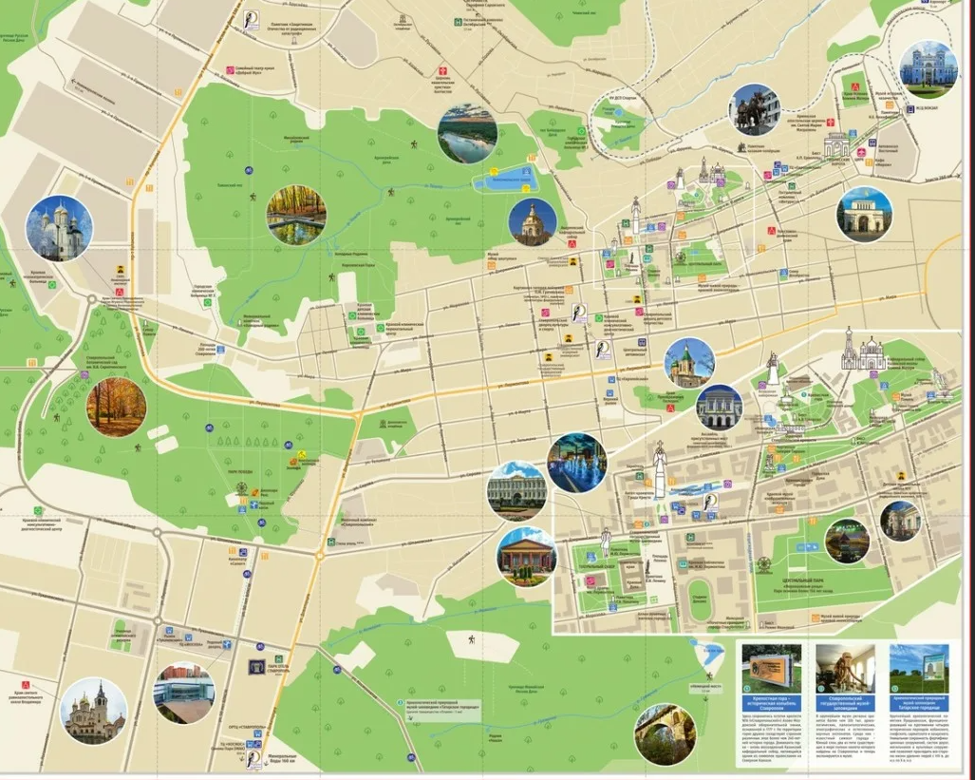
Ценностное предложение
Быстрый поиск и подбор маршрута (туристического, образовательного и просветительного).

Slide 8
Обоснование устойчивости бизнеса
Эффективность и удобство нашего сайта позволит:
быстро и просто предоставить необходимую информацию о музеях, текущих и дальнейших мероприятий, наличии билетов,
создать индивидуальный маршрут.

Slide 9
Основные технические параметры
Консультант с предложениями по вашим интересам, составление индивидуального маршрута по мероприятиям, программа лояльности.

Slide 10
Команда проекта
Ф.И.О. | Роль в проекте | Контакты | Опыт и квалификация
Карабанова София Сергеевна | Лидер | 89156270327 sofia.karabanova24@gmail.com | Дизайнер
Попов Илья Сергеевич | Интегратор | 89209923475 popov_ilya_04@mail.ru | Маркетолог
Моргунов Максим Денисович |  | 89009027474 leg1noner@mail.ru | Frontend-разработчик
Силаев Владимир Дмитриевич | Производитель | 89105705577 vd-silaev@yandex.ru | Backend-разработчик
Скотников Алексей Александрович | Предприниматель | 89109041274 askotnikov725@gmail.com | Full Stack-разработчик
Косолапов Александр Ильич | Администратор | 89105095532 good.spektor@yandex.ru | Тестировщик
Производитель

Slide 11
Контакты
Лидер команды
Телефон:89156270327(София)
e-mail: sofia.karabanova24@gmail.com
Группа кафедры ИиИТ в VK: https://vk.com/infotechrzn
e-mail: iit-rimsou@mail.ru
Телефон: 28-39-57

